Slide 1
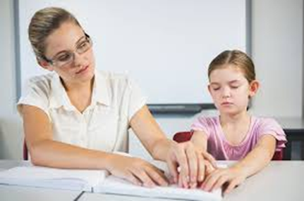
GÖRME YETERSİZLİĞİ OLAN BİREYLER

Slide 2
Görme Yetersizliği: Görme gücünün kısmen ya da tamamen yetersizliğinden dolayı, bireyin eğitim performansının ve sosyal uyumunun olumsuz yönde etkilenmesi durumudur.

Slide 3
Görme engelliliğin yasal tanımı, görmenin ve görme alanının ölçümüne bağlıdır. Yasal tanım, tıp alanında çalışanlar ve diğer ilgililer tarafından kullanılmaktadır. Bu tanıma göre; “tüm düzeltmelerle birlikte, gören gözün olağan görme gücünün onda birine yani 20/200’ lük görme keskinliğine ya da daha azına sahip olan ya da görme açısı 20 dereceyi aşmayan bireylere denilmektedir. 20/200’ün anlamı; görme yetersizliğinden etkilenen bireyin 60 cm.’ den görebildiğini, normal görme gücüne sahip olan bireyin 6 m.’ den görebilmesidir. Görme açısının dar olmasının anlamı ise, normal görme keskinliği olmasına rağmen, görmenin sadece merkezdekilerle, 20 dereceyle sınırlı olma, 20 derecenin dışında kalan nesneleri görememedir

Slide 4
Yasal-tıbbi- tanımlama sistemine göre az gören tanımı ise; görme keskinliği 20/70 ile 20/200 arasında olan bireylerdir. Anlamı ise, normal gören bireyin 6 m.’ den gördüğünü, az gören birey 2 m. İle 60 cm. arasındaki mesafeden görebilmektedir.

Slide 5
Görme engelliliğin eğitsel tanımı ise; görme yetersizliğinden çok ağır derecede etkilenen, mutlaka kabartma alfabeye (braille) ya da konuşan kitapların kullanılmasına ihtiyaç duyan bireyler “görme engelli”; büyütücü araçlar yardımıyla ya da büyük puntolu yazılı materyali okuyabilen bireyler “az gören” dir. Eğitsel tanımın yasal tanım kadar kesin ve açık olmaması eğitsel değişkenlerden ve öğretimde okuma yöntemini vurgulamış olmasından kaynaklanmaktadır.

Slide 6
SINIFLANDIRMA DÜZEYİ | GÖRME DÜZEYİ | YETERSİZLİKTEN ETKİLENME DÜZEYİ
NORMAL | NORMAL GÖRME | Özel araçlar olmadan görevleri yerine getirebilir.
 | NORMALE YAKIN GÖRME | Özel araçlarla görevleri normale yakın düzeyde yerine getirme
AZ GÖRME | DÜŞÜK GÖRME | Görmeyle ilgili görevleri özel araçlar yardımıyla bile yavaş ve aralıklı olarak yapar
 | ÇOK DÜŞÜK GÖRME | Ayrıntılı görme gerektiren işlerde güçlük yaşar, ayrıntılı görme gerektiren işlerin çoğunu yerine getiremez.
İLERİ DERECEDE GÖRME KAYBI | İLERİ DERECE GÖRME KAYBI | Çevreden bilgi almak için diğer duyulara daha çok güvenir.
 | ÇOK İLER DÜZEYDE GÖRME KAYBI | Hiç görme yoktur. Tamamıyla diğer duyulara bağımlıdır.

Slide 8
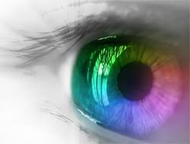
NEDENLERİ
Çok sık rastlanmamakla birlikte genetik olabilir.
Annenin hamileliği sırasında geçirdiği kızamıkçık gibi ateşli hastalıklar, aldığı bazı ilaçlar ya da röntgen ışınlarına maruz kalma görme engeline neden olabilmektedir.
Doğumun güç olması da bir başka nedendir.
Prematüre (erken) doğan bebeklere küvezde fazla oksijen verilmesi çocuğun kör olmasına neden olabilmektedir.
Doğum sonrasında çocuğun geçirdiği ateşli hastalıklar, kazalar, zehirlenmeler görme engelinin nedenlerindendir.

Slide 9
GÖRMENİN GELİŞİM ÜZERİNDEKİ ETKİSİ
ÇEVREYİ ARAŞTIRMA AÇISINDAN FARKLILIK
BEDENSEL GELİŞİM
BİLİŞSEL GELİŞİM
DİL GELİŞİMİ

Slide 10
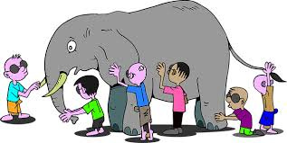
ÇEVREYİ ARAŞTIRMA AÇISINDAN FARKLILIK
İnsanların dış dünyadan aldıkları bilgilerin %85’ini görme kanalıyla aldığı tahmin edilmektedir. Ancak bu, görme yetersizliği olan çocukların görenlerden %85 daha az bilgi alacağı anlamına gelmez. Görme engelli çocukların diğer duyu organlarını da bilgi edinme amacıyla kullanacağı anlamına gelir.

Slide 11
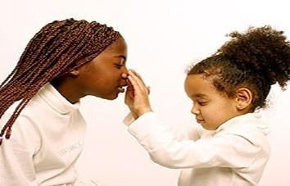
Pek çok kas becerisi hareketi yapan kişinin izlenmesi ve taklit edilmesi yoluyla öğrenilmektedir. Gören çocuklarda görme, altı ay civarında çevre hakkında temel bilgi kaynağı haline gelir. Görme duyusu küçük çocuğa dünyayı bütünleştirmiş bir biçimde sunar. Çocuğa yakın çevresi dışındaki nesneler ve kişiler hakkında da bilgi sağlar. Görme olmadığında birey dünyayı öğrenmek için kendi incelemelerine ve başka insanların anlatımlarına güvenmek zorunda kalır. Görmeden, kendi kendine inceleme küçük bir çocuğun bulabileceği bilgi miktarıyla sınırlıdır. Çevredeki birçok nesne küçük çocuğun dokunarak veya işitme yoluyla inceleyebilmesi için çok büyük ya da çok küçük ve çok soyuttur. Sözel tanımlar ise, tanımı yapanın bakış açısına bağlıdır ve eksiktir. Bu nedenle görme engelli çocuklar çevredeki olayları ve nesneleri bütünüyle anlayamazlar. Görme engelli çocukların çevrelerini tanıyıp öğrenmeleri için özel eğitim yöntemlerine gerek vardır.

Slide 12
Bedensel (Psikomotor) Gelişim
İster yetersizlikten etkilenmiş olsun, isterse yetersizliği olmasın, tüm çocukların motor gelişimi aynı ilkeleri izler. Görme yetersizliğinden etkilenmiş çocukların bu ilkeleri izleyebilmesi ancak onu yetiştirmekte olan ailesinin ya da bakıcısının ona gerekli desteği vermesine bağlıdır.
Dik durma yeteneği doğumla birlikte gelişmeye başlar. Bebekler yaklaşık sekiz aylık olduklarında başlarını ve gövdelerini dik tutarak oturmayı başarabilirler. Motor becerileri ayakta durma pozisyonuna doğru gelişim gösterir. Emekleme, bir desteğe tutunarak ayağa kalkma, tutunarak yürüme ve yalnız başına yürüme sırasını izler. Bebeklerin emeklemeleri çevrelerindeki nesnelere erişme çabasından kaynaklanır.

Slide 13
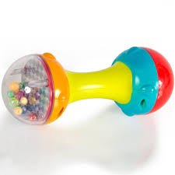
Görme engelli bir bebek ancak kulak-el koordinasyonu kurulduktan sonra emeklemeye başlayacaktır. Görme Engelli çocuklarda bir ses kaynağına erişme becerisi birinci yılın sonuna doğru gelişir. Bu nedenle Görme engelli bebeklere sesli oyuncaklar sunulması, bu oyuncaklara erişmelerinin desteklenmesi gerekir. Eğer bu dönemde Görme engelli bebeğe ses kaynağına yönelme ve erişme öğretilmezse emekleme ve buna bağlı olarak yürümede gecikme olacaktır.
Yeni yürüyen gören bebeklerde ayaklar birbirinden aralıklı ve dışa dönüktür. Buna geniş taban desteği denir. Baş hafifçe öne doğru uzanmıştır. Bunun nedeni dengeyi sağlamaktır. Kaslar henüz bedeni dik tutacak kadar güçlenmemiştir. Ancak yürüme devam ettikçe kaslar giderek güçlenir, geniş taban desteği azalır. Görme yetersizliğinden etkilenen çocuklarda geniş taban desteği başın ve karnın öne çıkık olması, ayaklarını sürüyerek yürüme gibi duruş ve yürüyüş sorunları gözlenir. Bunların nedenleri, yeterince hareket etmemekten dolayı kasların güçlenmeyişi, denge sağlama, engellerden korunma ve sesli ipucu alma isteğidir. Yürüyüş ve duruş bozukluklarının önüne geçmek için aile ve öğretmenlere şu önerilerde bulunulabilir.

Slide 14
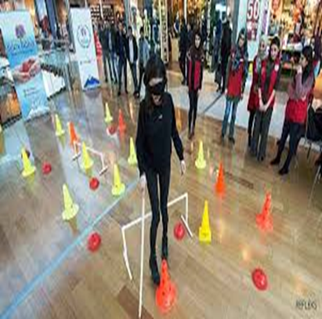
Ana-babalar çocuklarının düşüp, zarar göreceğinden korkarak onlara yürüme fırsatı vermeyebilir. Bunun yerinde evdeki eşyaların yerlerini sabit tutmak, kırılacak, devrilecek eşyaları kaldırmak, çocuğun yürüyeceği ortamı birlikte gezerek ona tanıtmak çocuğun hareketliliğini artırır. Ritim çalışmaları, müzik eşliğinde yapılan hareketler okul öncesi ve okul çağındaki kör çocukların hareketlerinin uyumlu ve dengeli hale gelmesinde yararlıdır. Okul çağında ise öğrenciye uygun bağımsız hareket becerileri öğretilerek duruş ve yürüyüş bozukluklarını azaltmak mümkün olur.

Slide 15
Taklit: tutma, bırakma, yemek yeme, giyinme benzeri birçok psikomotor beceri yetişkinlerin gözlenip taklit edilmesi sonucu öğrenilir. Görme yetersizliğinden etkilenen çocukları yetişkinleri gözleyip taklit etmede güçlükler olacaktır. Bu nedenle taklit becerilerinin gelişmesi için desteklenmeleri gerekir. Çocuğun çevresindeki insanları dokunarak gözlemesi, bu yolla çeşitli hareketlerin hangi vücut bölümlerine ait olduğunu anlamasını sağlar. Çocuğun yaptığı hareketlerin anlatılması (eğilme, çiğneme, uzanma, tutma, çömelme vb.) giydirilirken, yemek yedirilirken yaptıklarının ona anlatılması, taklit becerilerinin ve buna bağlı olarak psikomotor becerilerin gelişiminde katkıda bulunurlar.

Slide 16
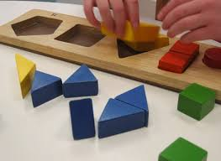
El göz işbirliği: Küçük motor becerilerin başarılması büyük ölçüde el-göz işbirliğine dayalıdır. Görme yetersizliği olan bebeklerde el-göz işbirliği yerine kulak-el işbirliğini geliştirmek önlemli olmaktadır. Az gören çocuklarda ise, el-göz işbirliğindeki sınırlılıkları ortadan kaldıracak etkinlikler düzenlenmelidir. Küpleri kavanozlara biriktirme, küplerle kule yapma, çubuğa halka geçirme, makasla çizgi üzerinden kesme etkinlikleri, el-göz işbirliğini geliştirmek amacıyla kullanılabilir.

Slide 17
Bilişsel Gelişim
Bilişsel gelişim duyuların kullanılmasını gerektirir. Çünkü zihinde bulunan her şey ilk olarak duyular aracılığıyla algılanır. Bir çocuğun dokundukları, işittikleri, gördükleri, tattıkları ve kokladıkları çevreye karşılık gelen bir model olarak içselleştirilip depolanır. Duyumlar aracılığıyla edinilen bilgiler insanlar ve nesneler hakkında kavramların oluşmasını sağlar. Bu nedenle gören ya da görmeyen bütün çocukların bilişsel gelişiminde duyular yoluyla alınan bilgiler önem taşımaktadır.

Slide 18
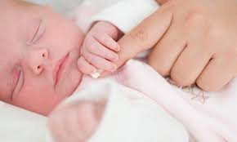
Görme duyusu doğumda tam olarak gelişmiş olmadığı için, bebeğin duyusal girdi almasında ana kanal değildir. Doğumdan hemen sonra dokunma duyusu kullanıma hazırdır. Bu nedenle doğumdan hemen sonra bebekle fiziksel etkileşimde bulunmak önemlidir. Genelde bebekler bedensel duygularıyla düzenlenirler. Sistemleri dokunmaya tepki vermeye kuruludur. Görme yetersizliği olan çocukların dokunma ile ilgili yaşantıları kabul etmesi dışında dokunmaya teşvik edilmelidir. Çocuk, yakın çevresini, annesinin yüzünü incelemek için cesaretlendirilmelidir.
Nesne Sürekliliği: Nesne sürekliliği bir nesnenin görülmese de varolduğunun bilinmesidir. Gören bebeklerde yaklaşık 18 ay civarında nesne sürekliliği kavramı edinilir. Görme yetersiiliği olan çocuklar uygun eğitim olmadığında bir yıl kadar geri kalma eğilimi gösterirler. Görme yetersizliği olan çocuğun nesne devamlılığı anlayışını geliştirmek için işitsel ipuçları kullanılır. Anne odada bulunduğunda çocuğuna dokunmasa bile onunla konuşmalıdır. Çocuklar düşen nesneleri aramak için cesaretlendirilmelidir.

Slide 19
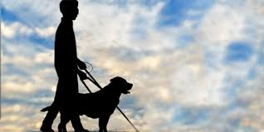
Kavram, soyutlama ve sınıflamaların gelişimi her çocuk için önemlidir. Ancak Görme yetersizliği olan çocuklar kavramları edinirken görmeden çok diğer duyularına bağımlı oldukları için dezavantajlı olabilirler. Görme yetersizliği olan çocukların kavram gelişimlerini desteklemek için onlara birinci elden yaşantılar sunmak gerekir.

Slide 20
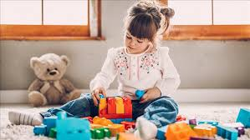
Parçadan Bütünü Öğrenme: İnsanların büyük bir kısmı, önce nesneyi bütün olarak görür, daha sonra küçük parçalarını fark eder. Görme yetersizliği olan çocukların bir defa da gördükleri ya da hissettikleri ise sınırlıdır. Bir nesnenin bütünü ile ilgili imge ya da düşünceyi oluştururken bütünün tamamına ilişkin deneyimleri bulunmaz. Bu kutu kapağında asıl resmini görmeden yapboz tamamlamaya benzer. Bu durum, başlangıçta bir sorun olarak görülmeyebilir; çünkü çocuk küçüktür. Onun ölçülerine uygun oyuncakların bütününü kavraması ve imge oluşturması kolaydır. Ancak çocuk büyüdüğünde, elle yoklanarak bütün hakkında imge oluşturmak zorlaşır.

Slide 21
Elle dokunulamayacak büyüklükteki nesnelerin tüm yüzeyine dokunmanın olası olmadığı hallerde çocuk, nesnenin önemli ayırt edici noktalarını yoklar. Sonra tek elini kullanarak nesne boyunca devam eder ve sonra oradaki uç noktaya dokunarak tanımaya çalışır. Dokunduğu iki noktayı birleştirerek nesnenin büyüklüğünü anlar. Bu eylemde, çocuğa bu parça parça olan dokunsal girdilerden bütüne ulaşmayı sağlayan algıya haptik duyum denir.

Slide 22
Sınıflandırma: Çocuklar genellikle üç yaş dolaylarında çevrelerinde bulunan nesneleri ve insanları özelliklerine göre sıralamaya, sınıflamaya ve gruplamaya başlar. Önce nesneleri fiziksel sıfatlarına göre, renk, biçim gibi, gruplarlar. Daha sonra işlevlerine ve ilişkilerine göre sınıflandırırlar. Sınıflandırma becerisinin kazanılması ile düşüncelerimizi örgütlemeye ve yeni bilgileri eskiden öğrenmiş olduğumuz kavram ve bilgilerle birleştirerek, başarılı öğrenmeler yapmaya başlarız. Bu bilişsel becerinin görme yetersizliği olan çocuklara kazandırılması güçtür. Çünkü çevrelerindeki nesnelerin benzerlik ve farklılıklarını görememektedirler. Bu noktada ana baba ya da okulöncesi öğretmeninin dokunsal niteliklerinden hareketle, nesnelerin benzerlik ve farklılıklarını çocuklara söylemesi ve dokundurtması gerekmektedir.

Slide 23
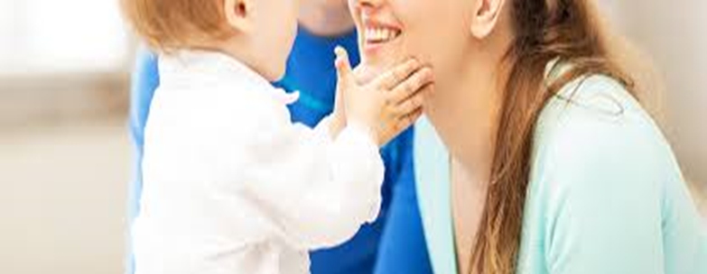
DİL GELİŞİMİ
Gören çocuklar anne babalarıyla göz kontağı kurabilirler. Onların yüzüne bakar ve gülümserler. Bu, anne babanın bebekle etkileşimini pekiştirir. Gören bebekler nasıl dikkat çekeceklerini bu dönemde öğrenirler. Anne babalar, çocuğun ilgisini çeken nesneleri arayıp bulur, onlar hakkında konuşurlar. Gören bebek göz teması, işaret etme, mimikler gibi konuşma öncesi iletişim örüntülerini bol miktarda kullanır ve karşılığını alır. Görme yetersizliği olan bebekler genellikle anne babalarını gördüklerinde gülmezler. Anne babalar bunu yanlış yorumlayarak bebeğin kendilerine fazla bağlanmadığını düşünebilirler. Bu durum, bebekle iletişime girme çabalarında bir azalmaya neden olur. Görme engelli çocuk göz teması kuramaz, mimik ve jestlerle kendini ifade edemez. Yetişkinlerin dikkatini çekmek için stratejilere sahip değildir. Bu nedenler öfke nöbetleri geçirebilir. Huysuz olabilir. Bu yolla çevrenin dikkatini çekebildiğini keşfettiğinde sözlü iletişim yerine ağlama ve mızıklamayı seçebilir.

Slide 24
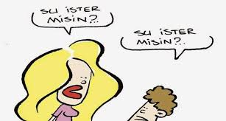
Dil uzmanlarına göre başkalarının ağzını görme, dili kazanmada kritik bir faktör değildir. Önemli olan çocuğun nasıl ses çıkarttığı değil, çevrenin buna nasıl tepki verdiğidir.
Konuşmaya yeni başlayan görme yetersizliği olan çocukların konuşmalarında ekolali denen bir özellik gözlenir. Ekolali, birtakım cümlelerin anlamsız şekilde tekrar edilmesidir. Bunun nedeni, çocuğun iletişim anlamı taşımayan dil yaşantılarına maruz bırakılmasıdır. Örneğin; çocuğun T.V. nin karşısında saatlerce oturması. Burada bir işitsel uyarım vardır, ancak çocuk için anlamlı işitsel girdi yoktur. Bunun yerine az sayıda da olsa çocukla etkileşim içindeyken ona dil girdisi vermek dil gelişimi açısından daha yararlıdır.

Slide 25
Göme yetersizliği olan çocuklarda dil gelişimini desteklemek için şunlar önerilebilir:
Fiziksel temas: Çocuğun gülümsemesine ve babıldamasına yardımcı olabilir.
Çocuğun istek ve ihtiyaçlarını tahmin etmek yerine onun ifade etmesini beklemek.
Çocuğa dokunduğu nesnelerin isimlerini söylemek, bunlarla ilgili konuşmak, çocuğun yaptığı hareketleri betimlemek.
Kavramları anlatmak yerine doğrudan yaşantı sağlamak.

Slide 26
Görme yetersizliğine sahip çocukların konuşmayı öğrenmesi, hem onlar hem de aileleri için büyük bir gelişim olarak kabul edilir. Görme yetersizliğine sahip çocuk ailesinin dikkatini çevrede oluşan bir olay üzerine gören bir çocukta olduğu gibi çekemez. Çocuk sesleri dinler, dokuları ve kokuları hisseder; fakat bunlarla ilgili her hangi bir dilekte bulunamaz. Bir diğer zorluk da ailelerin ve öğretmenlerin yaklaşımlarından gelebilir.
Örneğin; Bir uçak geçtiğinde gören bir çocuğun ailesi “Bak uçak geçiyor” derken diğer durumda “Duyuyor musun? Uçak geçiyor” dediğinde çocuk için daha anlamlı bir mesaj iletmiş olur. Ailenin, öğretmenlerin konuştuğu şeylerin çocuk için anlamlı olması gerekmemektedir.
Bir başka örnekte ise “Oyuncağını şuraya koy” cümlesi görme engelli bir çocuk için yeterince anlamlı değildir. “Oyuncağını masanın üzerine koy” dendiğinde yerle ilgili ipucu da verilmiş olur.

Slide 27
Görme yetersizliğine sahip çocuk konuşmaya başladığında, karşılaşacağı bir başka sorunda konuşacak konu sınırlılığıdır. Çevresine olan biten her şeyin farkında değildir. Gören bir çocuk “Bu Nedir?” sorusunu daha önce sorduğundan çevre ile ilişki daha geniş bir kavram çerçevesine sahiptir. Görme yetersizliğine sahip çocuk bir objeyi isterken, gören çocuklara göre bu beceriyi daha geç edinir. Bununla birlikte çocuğun, konuşmasının ona istediği şeyleri sağlayabildiğini fark ettiğinde, konuşma becerileri ve kelime hazinesi olağanüstü bir hızla gelişmeye başlar. Kelime hazinesi yaklaşık 50’ye ulaştığında kelimeleri yan yana getirmeye başlar. Gören çocuktan farklı olarak bu kelimeler topluluğu kullanışı, kendi hareketleri ile ilişkili olarak kısıtlı kalır. Diğer çocuklar ise insanların aktiviteleri, gözünün önünde olan olaylar, istediği şeyler ve bunların nerede olduğuna ilişkin varsayımlardan bulunmak gibi geniş bir yelpazede dili kullanır.

Slide 28
Dil becerileri geliştikçe ve gören çocuklarınki ile kıyaslandığında, birtakım farklılıkları olduğu gözlemlenir. Örneğin; görme yetersizliğine sahip çocuklar kendi cümlelerini oluşturmaktansa ailelerinin daha önceden kullandığı cümlelerden yararlanmayı tercih ederler. “Ben”,”sen” zamirlerini kullanırken sıklıkla karıştırabilirler. Zamirin kime yönlendiği ile ilgili problem yaşayabilirler.
(Anne “Ağzım nerede” diye sorduğunda, çocuk kendi ağzını işaret edebilir.)
Ek olarak görme yetersizliğine sahip çocuklar “sözcülükten” etkilenmiş olabilirler. Kelimelerin anlamlarını gören çocuklardan farlı olarak, kavramların içeriklerine tam olarak dayanmadan kullanabilirler.
Örneğin; Bulut kadar hafif, limon sarısı, yakamoz gibi görme ağırlıklı kelime ya da kelime gruplarından bahsederken içerdikleri anlamlara tam olarak sahip olmayabilirler.
Ayrıca kelimeleri gören çocuklardan daha farklı yorumlayabilirler. Örneğin; Landau ve Gleitman’ın 1985’te yaptıkları araştırmada, üç yaşındaki gören ve görmeyen çocuklarla çalışırken, onlardan yukarı bakmalarını istediklerinde gören çocuk başını yukarı kaldırırken, görmeyenin kollarını başının üzerine kaldırdığını gözlemişlerdir. Gözleri bağlı olan gören çocuklarsa başlarını geriye doğru atmışlardır. Tüm bunlardan çıkarılacak sonuç; dil öğreniminde ailenin ve öğretmenin, çocuğun dünyasını ne derece anladığı, önemli bir faktör oluşturmaktadır. Ailenin ve öğretmenlerin; çocuğun çevresini deneyimine nasıl kattığının farkındalığına sahip olması dil becerilerinin kazanımına olumlu bir etmendir.

Slide 29
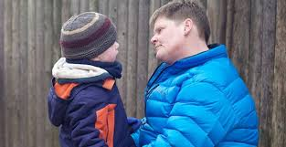
SOSYAL GELİŞİM
Diğer insanlarla ilişki kurmanın genel olarak ilk basamağını göz kontağı kurma oluşturur. Gören bireyler arasında sosyal alışveriş karşıdaki bireyin yüzüne bakma, yüzünden başkalarını bakışlarını başka tarafa çevirme ve diğer insanların yüz ifadeleri ile kontrol edilir. Gülümseme, esneme, kaşlarını çatma gibi mimikler gören bireylere karşısındakinin dikkat, ilgi ve anlayışı hakkında ipucu verir. Ek olarak vücut duruşları da gören çocuklara pek çok ipucu sağlar. Görme yetersizliğine sahip çocuğun yüzü genellikle ifadesiz ve donuk olabilir. Ayrıca aileyle göz kontağı kuramaması çocuk ve aile arasındaki ilişkide belli bir soğukluğu getirdiğinden, ailenin stres altına girmesine neden olabilmektedir.
Görmeyen bir bebekle ilişki kurma, gören bebekten oldukça farklıdır. Göz kontağı ve yüz ifadesindeki eksiklik ve çevre hakkındaki kısıtlı anlayışından dolayı çocuğun ilişki kurmak için daha az istekli olduğu ön yargısının gelişmesine yardımcı olmaktadır. Aslında bu durum aldatıcıdır. Gerçekte çocuk kendi yoluyla ilişki kurmaya çalışmaktadır. Aileler çocuğun seçtiği yöntemin farkına vararak ona yardımcı olduklarında sıcak ilişkiler için ilk adım atılmış olur.

Slide 30
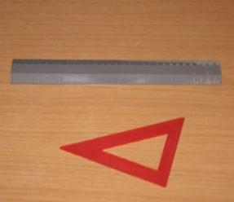
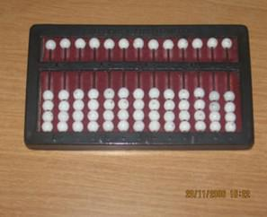
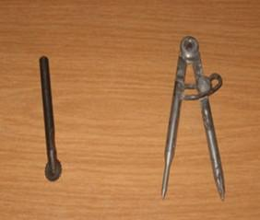
EĞİTİM ORTAMLARI Eğitim Ortamında kullanılan bazı materyeller

Slide 31
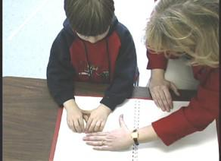
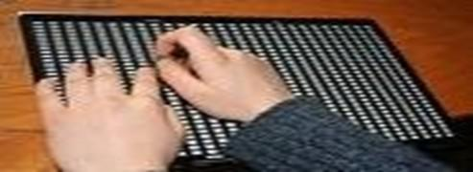
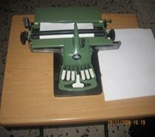
Okuma-Yazma Dokunsal öğrenciler için Braille alfabesi
Braille alfabesiyle yazabilmek için; Braille daktilosu-tablet ve kalem
Yazmayı yeni öğrenen çocuklar için Braille daktilosu

Slide 32
BRAILLE ALFABESİ

Slide 35
Görme Güçlüğü Olan Çocuklar İçin Sınıf İçinde Alınabilecek Önlemler
• Görme güçlüğü olan çocuklar, diğer insanların bedenini nasıl kullandığını, yüz ifadelerindeki değişiklikleri, yaptığı hareketleri bilmemektedir. Diğer çocukların dokunmalarını, yemelerini, oynamalarını, temizlenmelerini görememektedir. Akranlarının görerek öğrendikleri ve anladıkları şeyleri öğrenebilmeleri ve anlayabilmeleri için yardıma ihtiyaç duyarlar.

Slide 36
• Görme güçlüğü olan çocuk için sınıf içerisinde alınabilecek bazı önlemler vardır. Bu önlemler, eğitimlerine olumlu katkılar sağlayacaktır.
• Öncelikle görme güçlüğü olan çocuğun sınıfta olmadığı bir zaman seçilerek arkadaşlarına anlayabilecekleri düzeyde çocuğun durumu anlatılmalıdır. Gerektiğinde ya da yardıma ihtiyaç duyduğunda yardım etmeleri söylenmelidir. Böylece görme güçlüğü olan çocuğa karşı takınabilecek alay edici davranışların da önü alınacaktır.

Slide 37
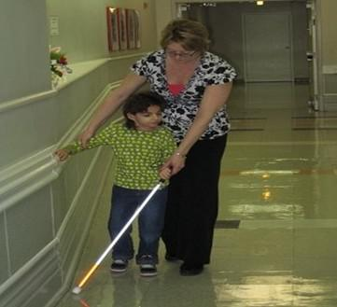
• Görme güçlüğü olan çocuk için sınıfta yapılacak çevre düzenlemesi çok önemlidir. Takılabileceği, çarpabileceği, hareket alanını daraltabileceği düşünülen eşyalar ayak altından kaldırılmalıdır.
• Her eşyanın yeri sınıf içinde belirlenmelidir. Çocuk, aradığı eşyayı kolayca bulabilmelidir. Eşyaların yer değişikliğinden çocuk haberdar edilmelidir.

Slide 38
• Çocuk, sınıfta ışıktan rahatsız olmayacak şekilde oturtulmalıdır. Işığın kırılarak göze yansımasına dikkat edilmelidir. Doğrudan göze gelen ışık, rahatsız edici bir duyarlılık yaratır.
• Çocuğun karaltılı, buğulu, sisli ya da bulanık da olsa var olan görme uzaklığına uygun şekilde sıraya oturtulması gereklidir.
• Anne ve baba, çocuğun giydiği ayakkabının tabanının kösele gibi ses çıkaran bir nesneden yapılmış olması konusunda uyarılmalıdır. Bu yolla çocuk, yürüdüğü yerleri hissedecek ve sesleri ayırma özelliğinden yararlanarak çevresi hakkında bilgi sahibi olacaktır.

Slide 39
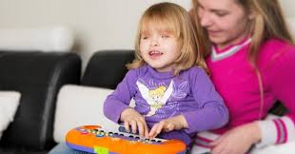
Eğitimlerine yapılabilecek katkılar
Görerek öğrenme yerine, işiterek ve dokunarak öğrenmeye çalıştığı unutulmamalıdır. Çocuğun dokunarak eşyaları tanımasına fırsat verilmeli, ortam yaratılmalıdır.
Dokunamadığı eşyaların özellikleri ayrıntılı olarak anlatılmalıdır. Böylece dokunduğu zaman doğabilecek tehlikelerin de önüne geçilmiş olacaktır.
Tahtaya yazılanlar görme engelli çocuk için sözlü söylenmelidir.
Sınıf içinde kimin konuştuğu isim söylenerek belirtilmelidir.

Slide 40
Çocuğa sesin kime ait olduğu konusunda yardım edilmelidir. Konu ile ilgili konuşmalar için ortam yaratılmalıdır.
Ses çıkaran aletler çalıştırılmadan önce, çocuğa irkilmemesi, korkmaması için haber verilmelidir.
”Şu, bu” gibi işaret sıfatları yerine nesnelerin adları söylenerek konu anlatılmalıdır.
Koklama, işitme, dokunma duyularından yararlanarak, çocuğun sözcük dağarcığının zenginleşmesine yardım edilmelidir.

Slide 41
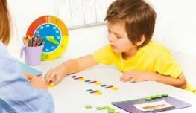
Çocuğun görme ile ilgili sözcükleri kullanması engellenmemelidir. Görmese bile denizin ve gökyüzünün mavi, çimenin ve ağacın yeşil olduğunu bilmesinde sakınca yoktur.
Eğer olanaklar uygun ise kabartma resim ve şekillerden yararlanarak konu anlatımı yapılabilir. Materyallere parmakları ile dokunmasına fırsat verilmelidir.
Çocuğa beceri öğretiminden kaçınmamalıdır. Beceri basamaklandırılarak anlatılmalı, birlikte çalışarak nasıl yapılacağı gösterilmelidir.
Yapamadığı bölümler, çocuğun eli elinizin üzerinde olacak şekilde yeniden yapılarak çocuğa anlatılmalıdır.

Slide 42
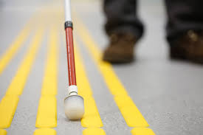
Çocuk zaman zaman düşecek ya da eşyalara çarpacaktır. Eğilirken çarpma olasılığına karşı, elini kafasının önünde hafifçe eğik şekilde tutacak şekilde tutarak başını koruyabileceği öğretilebilir. Düşerken, kollarını öne doğru koyması öğretilerek dolaşmaktan korkmaması sağlanabilir.

Slide 43
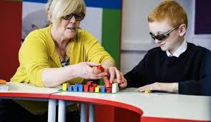
Çocuk hiç görmüyorsa birlikte yaparak, az görüyorsa görmesinden yararlanılarak beceri öğretilebilir.
Görme güçlüğünden kaynaklanan ödevi tamamlama konusunda ek süre verilmesi gibi ayrıcalıklar belirlenmeli, görme güçlüğünün gelişim basamaklarından geçiş hızının yavaşlamasına yol açabileceği unutulmamalıdır. Ancak yapabileceği şeyler konusunda çocuğa olanaklar sağlanmalıdır. Ayrıcalıklar, kaynaklanan nedenin dışına taşırılmamalı yani abartılmamalıdır.

Slide 44
Konuşma eğitimi üzerinde durulmalıdır. Dil gelişimine önem verilmelidir.
Sesleri birbirinden ayırt edebilme çalışmaları ile dinleme becerisi geliştirilmelidir. Bu yolla çevreyi anlaması daha kolay olacaktır.
Bağımsız hareket edebilmesi için diğer çocuklarla birlikte oyunlara katılma, zıplama ve yürüme gibi etkinliklere fırsat verilmelidir. Bu, aynı zamanda çocuğun kendisine güvenmesini sağlayacaktır.
Çocuğa bağımsız hareket edebilmesi için bir çalışma yöntemi hazırlanmalıdır. Bunun için çocuğun yaşı, kültür düzeyi, sosyo-ekonomik ve kültürel çevresi, kişisel problemleri, kapasite ve yetenekleri, istekleri, ilgileri, kendisi hakkındaki düşünceleri, duyu organlarının işlerliği, vücudunun alışkanlık haline getirdiği şekil bozuklukları ve bağımsız hareket konusunda düşünceleri tespit edilerek göz önüne alınmalıdır.

Slide 45
Hareket çekingenliğinin ortadan kaldırılabilmesi için beden eğitimi derslerinde, bedence bağımsız ve serbest duruma gelmeleri sağlanabilir. Çalışmanın yapılacağı alan ve malzemeler tanıtılarak hareketler açıklanmalı, daha sonra uygulamaya geçilmelidir.
Uygulamalarda çocuğun kendine yetebileceği düzeye kadar gerekli yardımlar yapılmalıdır.
Kullanılan topların içine zil yerleştirilebilir. İstenilen alan ya da mesafeye geldiğini anlaması için düdük, zil, tef gibi sesli uyaranlar verilerek eğitsel uyarlamalardan yararlanılabilir.
Görme güçlüğü olan çocuğun “çocuk” olduğu unutulmamalı, yaptığı beceriler sonrasında mutluluk duyulduğu sözle ya da davranışlarla ödüllendirilerek gösterilmelidir.

Slide 46
Öğretmenlere öneriler;
Yapacağınız aile ziyaretleri ile, özellikle görme engelli çocukla ilgilendiğinizi söyleyerek ve çocuklarını kabul ederek onlarında çocuklarını kabul etmelerine yardım etmiş olursunuz.
Görme güçlüğü olan öğrenciniz için yapılabilecek tıbbi, çevresel ve eğitsel yardımları araştırınız.
Görme güçlüğü olan öğrencinizde bağımsızlık duygusunu geliştirme çabalarının bir bölümü olarak bu çocukların kendi eğitim kitaplarından ve araçlarından sorumlu olmasını isteyiniz.

Slide 47
Sınıftaki gören çocuklar zaman zaman görme güçlüğü olan çocuğa rehberlik yapabilir. Ancak görme güçlüğü olan çocuğun çok fazla bağımlı olmamasına dikkat ediniz.
Görme güçlüğü olan öğrencinizi sınıftaki her etkinliğe katılması için cesaretlendiriniz. Eğer onun sınıftaki faaliyetlere katılması mümkün olmuyorsa ek etkinlikler düzenleyebilirsiniz.
Tahtaya bir şeyler yazarken yazdıklarınızı yüksek sesle söylemeniz her zaman görme güçlüğü olan öğrenciniz için yararlı olacaktır.

Slide 48
Matematik öğretiminde görülen problemlere ek olarak fen bilimleri ve coğrafyanın da çok fazla görsel uyaranlara dayalı olması nedeniyle ek düzenlemelere ihtiyacınız olabilir. Bu nedenle görme engelliler okullarından materyal ve bilgi alabilirsiniz.
Görme güçlüğü olan öğrencinize ödevini tamamlayabilmesi için ek zaman vermeniz uygun olacaktır.
Görenler ile görme güçlüğü olan öğrencileriniz arasındaki sosyal ilişkileri güçlendirmek için onları teşvik ediniz.

Slide 49
KAYNAKÇA
sinopaihl.meb.k12.tr › meb_iys_dosyalar › dosyalar GÖRME YETERSİZLİĞİ OLAN BİREYLER Görme Yetersizliği
Eğitimde Görme Engelliler Derneği,〈http://www.gormeengelliogrenciler.com/node/11〉,(30.mayıs.2018)
Hasan.G.(2017),İşitme ve Görme Yetersizliği,Pegem Akademik Yayıncılığı ,Ankara

